Slide 1

Introduction: Pengembangan Aplikasi Web
Fakultas Sains dan Tenologi
UIN Sunan Gunung Djati Bandung
Oleh:
Rian Andrian
rian@if.uinsgd.ac.id

Slide 2
Perkuliahan

Slide 3
Overview
Nama mata kuliah: Pengembangan Aplikasi Web
Mata kuliah wajib
Kredit = 3 sks
2 sks teori
1 sks praktik
Mata kuliah prasyarat: Rekayasa Perangkat Lunak, Sistem Basis Data, Jaringan Komputer

Slide 4
Kontrak kuliah
Kehadiran : (75 % syarat UTS & UAS)
Penilaian:
Mandiri (15%)
Absensi dan atau Quiz
Terstruktur (15%)
Tugas-Tugas Praktikum
UTS (30%)
UAS (40%)
Kehadiran < 75 % : Tidak Bisa Mengikuti UAS
Bahan perkuliahan dapat di download di: http://bit.ly/2vXqgiH

Slide 5
Referensi
W3schools.com
Stackoverflow.com
Sutedja, Bernard Renaldy dkk. 2006. Mudah dan Cepat Menguasai Pemrograman Web. Bandung: Informatika.
Hakim, Lukmanul. 2010. Bikin Website Super Keren dengan PHP & jQuery. Yogyakarta: Lokomedia.

Slide 6
Introduction

Slide 7
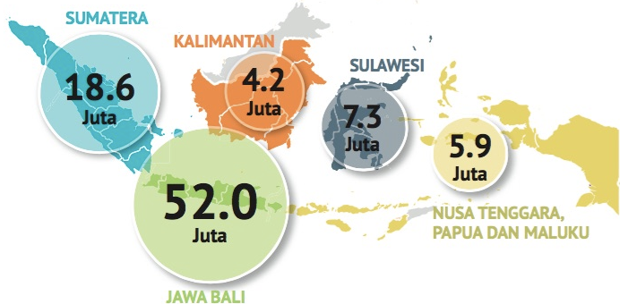
Pengguna internet di indonesia
Tahun 2014 pengguna internet di Indonesia mencapai 88,1 juta jiwa dari total jumlah penduduk 252,4 juta jiwa
(Pusat Kajian Komunikasi UI, 14 April 2015)

Slide 8
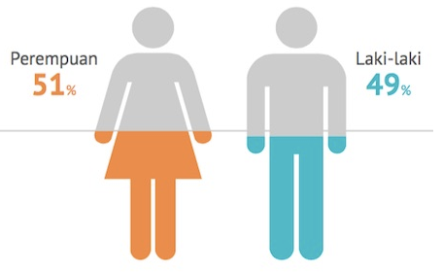
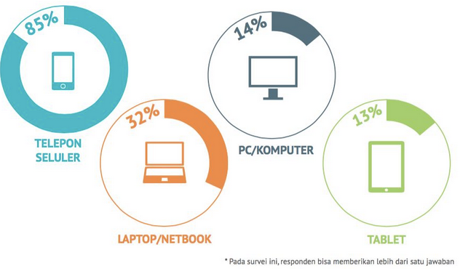
Pengguna internet di indonesia (2)

Slide 9
Peluang
Jumlah pengguna internet yang semakin banyak
Teknologi internet dan website yang terus berkembang
Tingginya angka kebutuhan perusahaan akan aplikasi berbasis web
Semakin dibutuhkannya tenaga kerja yang kompeten di bidang pemrograman berbasis web

Slide 10
Mengapa Belajar Pengembangan Aplikasi Web?
Jumlah pengguna internet yang semakin banyak
Teknologi internet dan website yang terus berkembang
Tingginya angka kebutuhan perusahaan akan aplikasi berbasis web

Slide 11
Tantangan
Kompleksitas sistem
Keamanan data
Kecepatan akses
Perkembangan teknologi yg sangat cepat

Slide 12
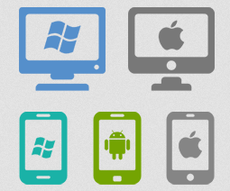
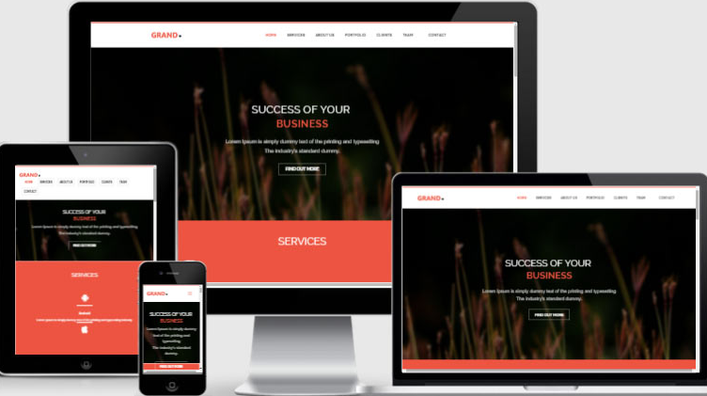
Kelebihan Aplikasi Web
Multiplatform
Responsive

Slide 13
Pengembangan Aplikasi Web
Analisis kebutuhan sistem
Perancangan dan pemodelan data
Desain User-Interface
Pemrograman (coding)
Pengujian
Promosi dan marketing
Evaluasi dan Upgrade sistem
Perawatan/ Maintenance
Catatan:
Metode pengembangan aplikasi web pada dasarnya menggunakan Software Development Life Cycle (SDLC)

Slide 14
Tugas
Jelaskan beberapa istilah terkait pemrograman internet berikut:
IP,
TCP,
UDP,
DNS,
PPP,
SLIP,
ICMP,
POP3,
IMAP,
SMTP,
HTTP,
HTTPS,
SSH,
Telnet,
FTP,
LDAP,
SSL,
VPN,
VPS.
Jelaskan perkembangan web 1.0, web 2.0, dan web 3.0!

Slide 15
Terimakasih ☺

